Slide 1





全国公开课系列———
超预期反抽
依然要稳中求进
经传投研
张明科
课程日期
执业编号
投资顾问
A1120619100001
基金从业
A20250629000895

Slide 2
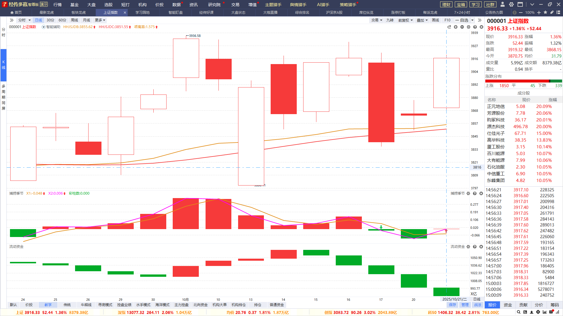
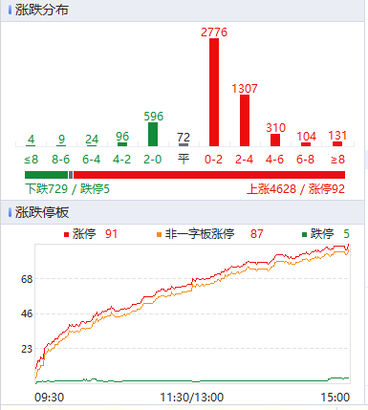
大盘及市场节奏
两市增量1363亿，放量，延续了反抽状态；
操作思路：震荡格局还没结束，未到2万亿，整体蛋糕小，快进快出才是王道；
龙虎整体净买强度和情绪到位，做龙虎股更容易获得市场溢价。

Slide 3
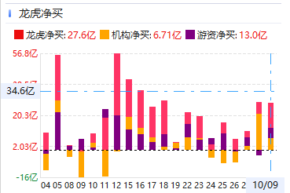
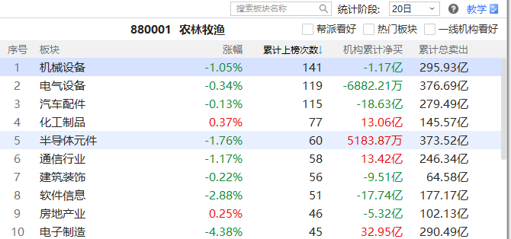
哪个部分最具价值？
 | 大多数人正确 | 大多数人错误
我们正确 | 1 | 2
我们错误 | 3 | 4
龙虎主炒方向，近一月韧性强
市场反复震荡，龙虎逆势进攻
想收获远超市场平均收益？不是人云亦云，而要跟最强者走！

Slide 4
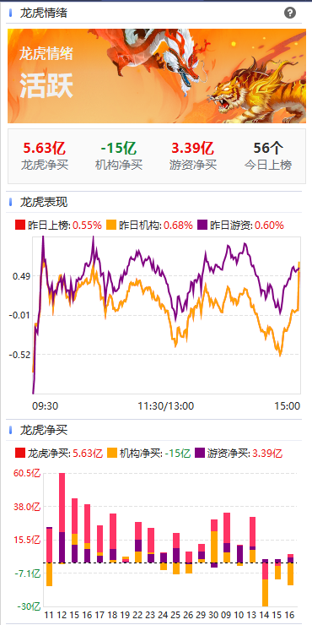
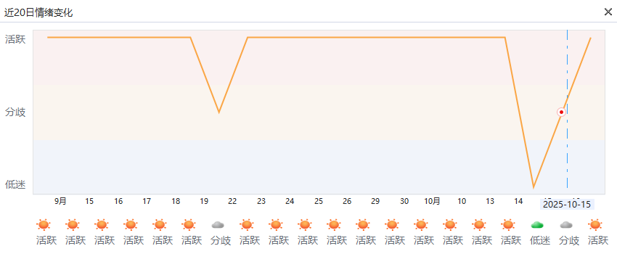
龙虎炒作情绪度强
涨跌停的背后，是游资机构的短线推动为主，
龙虎情绪活跃代表龙虎进攻意见统一，炒作溢价能力强。
情绪3~5日活跃反映进攻性好，一两日不活跃不影响

Slide 5
盘前消息看点
序号 | 消息简要 | 具体消息 | 相关个股/解读
1 | 十五五规划 | 10月29日发布公报，11月3日发布具体目标建议。 | 根据今年政府工作报告，十五五亮点可能是：商业航天、低空经济、具身智能、6G
3 | 苹果股价创历史新高 | 苹果股价创历史新高，报262.24美元，涨幅3.94%，总市值达3.89万亿美元。研究公司Counterpoint报告显示，iPhone 17系列在中国和美国市场的早期销售强劲，销量比iPhone 16系列高出14%，其中iPhone 17基本款在中国销量几乎翻了一番。 | 苹果概念：瀛通通讯、朝阳科技、立讯精密、蓝思科技、工业富联
4 | 机器人全球首个力位混合控制算法 | 我国科研团队（北京通用人工智能研究院）在机器人算法领域取得重大突破，提出全球首个“力位混合控制算法的统一理论”。论文目前已斩获国际机器人学大会杰出论文奖，这也是该奖项设立以来，首次由全中国籍学者团队摘得。 | 北京通用人工智能研究院：品茗科技 机器人算法：雷赛智能、禾川科技、汇川技术
5
6

Slide 6
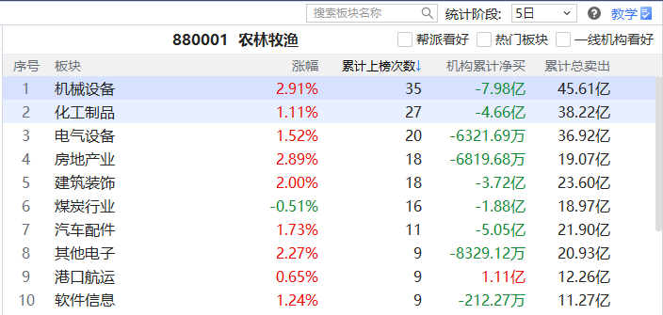
板块看点-龙虎
短打-席位密码-板块龙虎：龙虎累计上榜次数靠前，
游资机构扎堆炒作，易诞生超强势个股/热点
行业：化工、电气设备、有色、房产建筑、机械设备
主题：机器人、化工、汽配、芯片、算力、电力

Slide 7

紫旗回档战法
资金：近10天出龙虎紫旗
(龙虎榜净买入，且有机构参与）
1
紫旗回档示意图
趋势：智能辅助线
跌破辅助线则为战法结束
2
3
买卖点：金叉死叉
有其他资金支持更好
追求进攻型龙虎，拉升调整后的潜力爆发波段

Slide 8


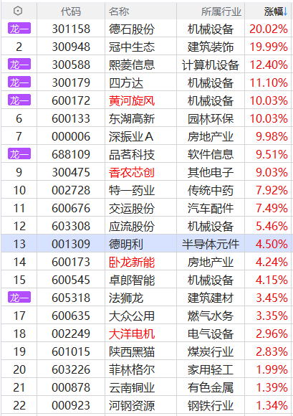
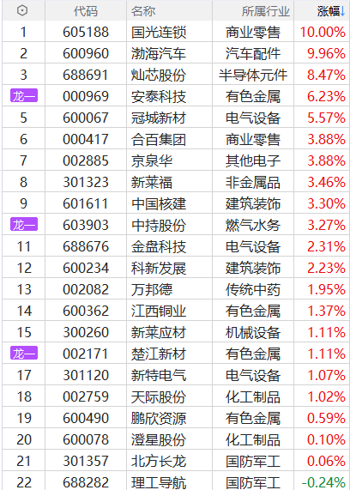
选股条件
盘中
盘后
选择紫旗（机构版以上），寻找金叉「进攻」初期的节奏
直接选「紫旗回档」，死叉3天以上，等待回档的「潜力」股
10月19

Slide 9
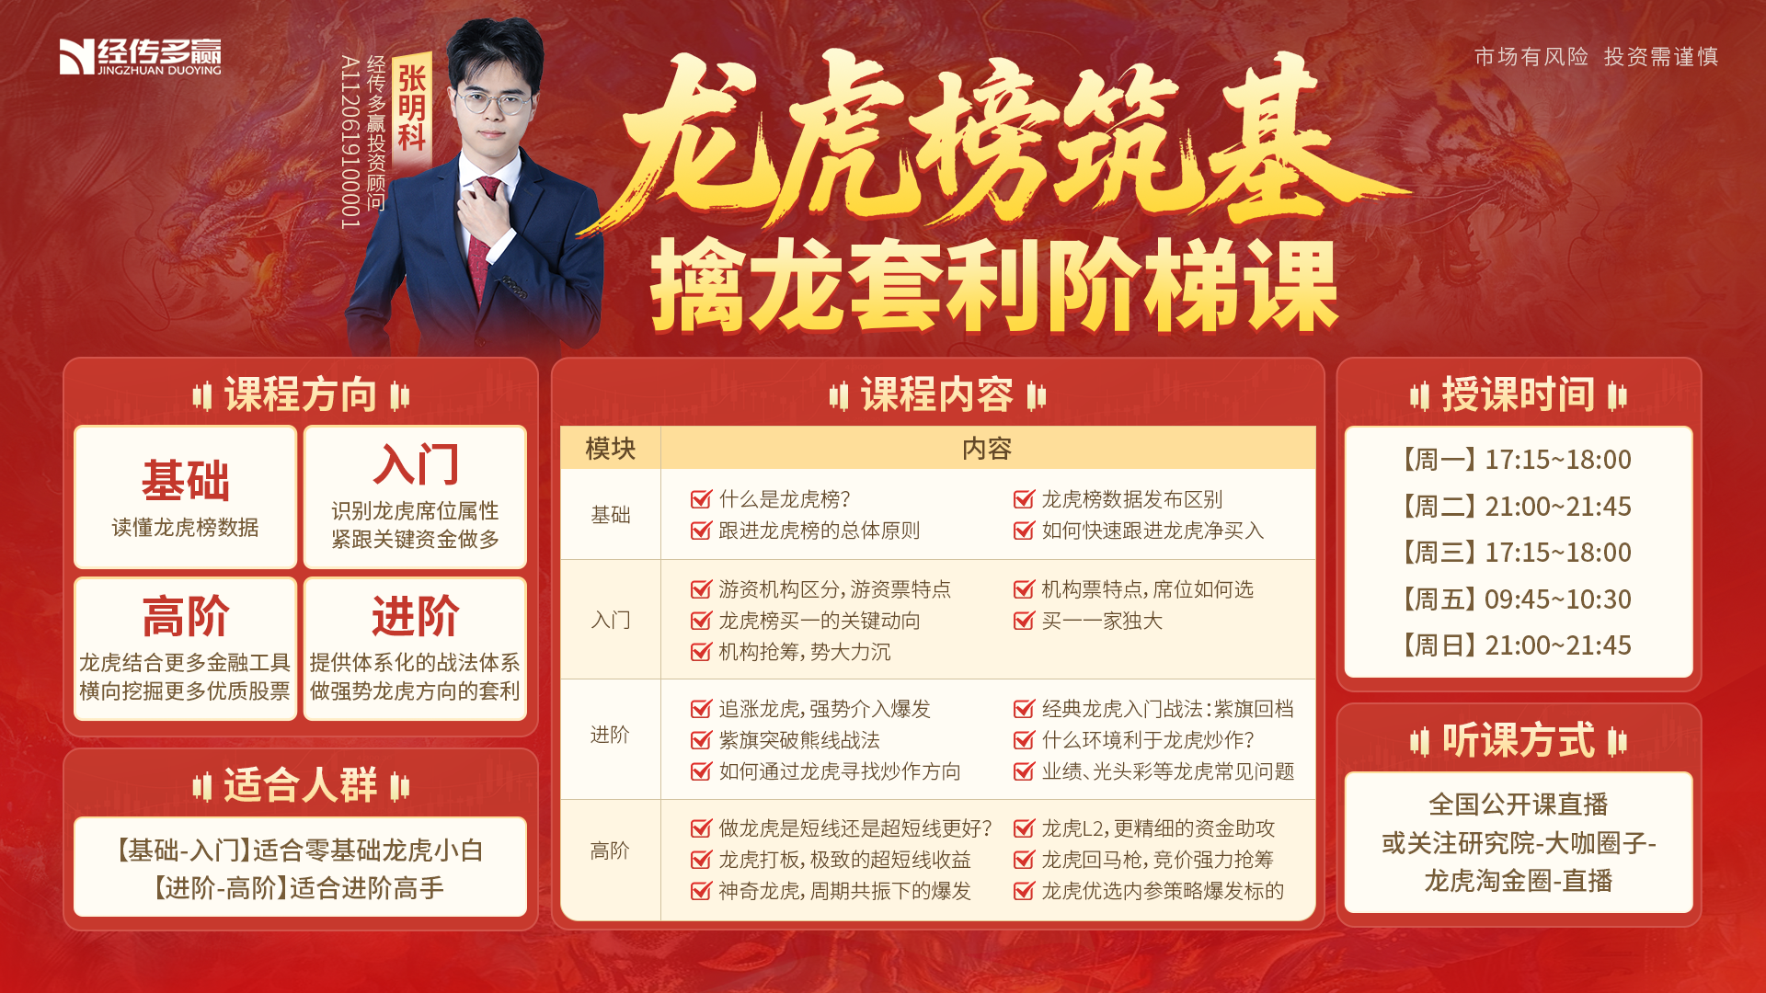

Slide 10
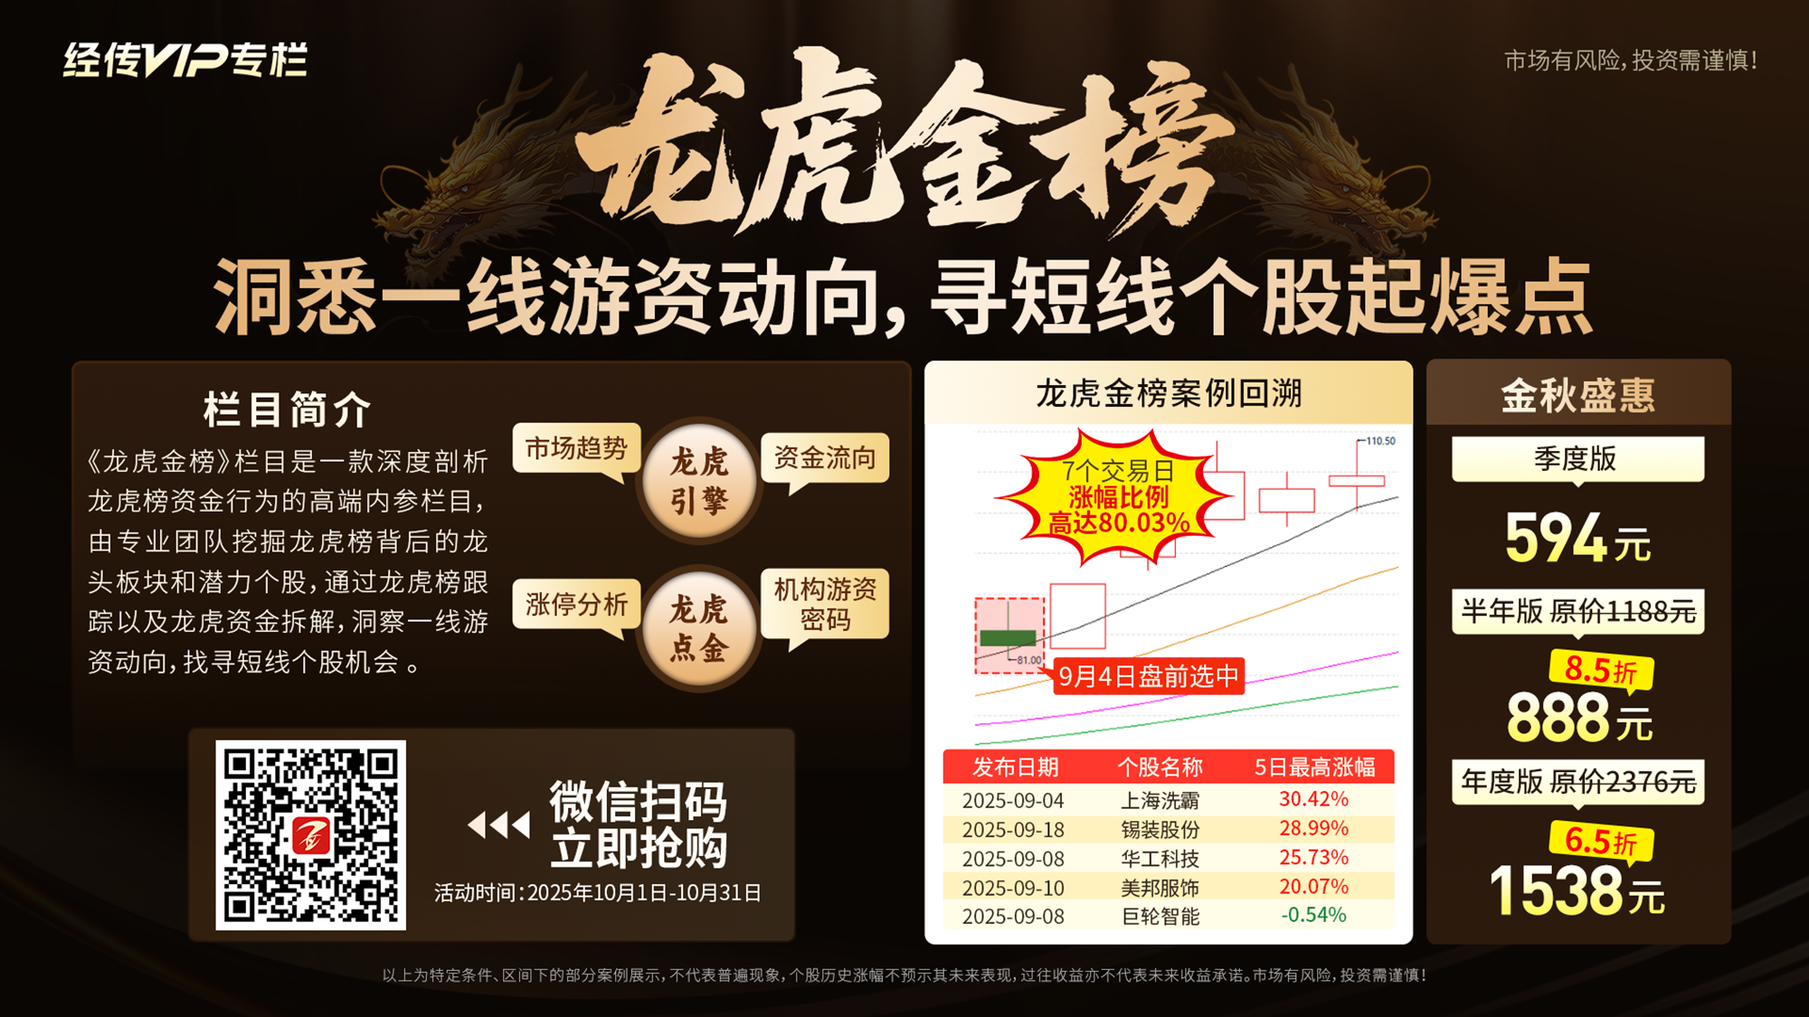
Notes:
https://neican.n8n8.cn/vip-column-h5/column-detail/6

Slide 11
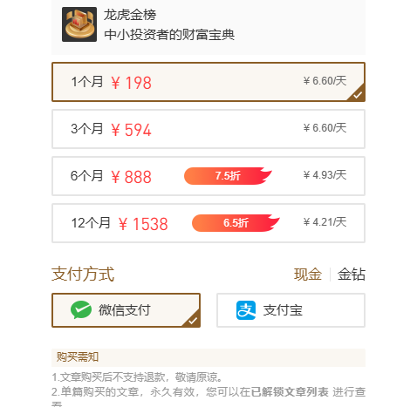

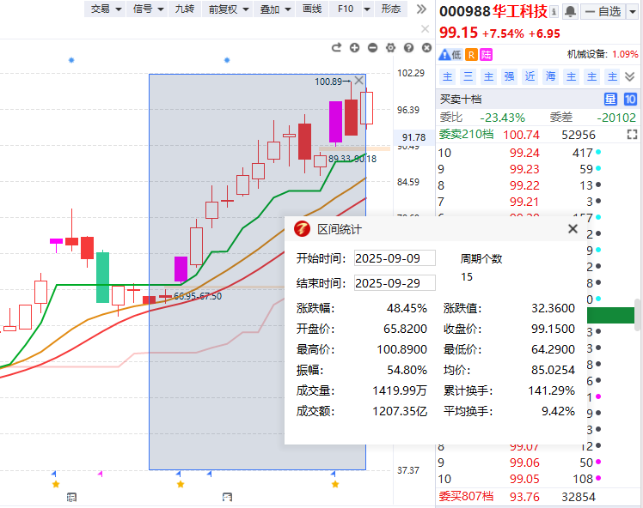
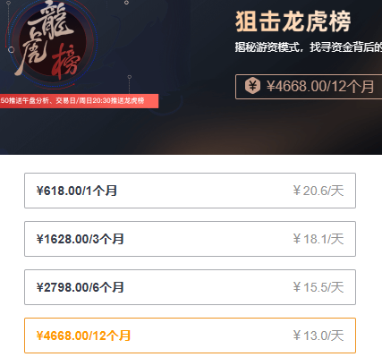

龙虎金榜
某友商
扫码订阅《龙虎金榜》，畅享一周4篇（每篇2个龙虎标的）内容策略服务，助力挖掘更多强势龙虎方向！

Slide 12

Notes:
https://a1.n8n8.cn/pc-page/lhtj?open=renewal&pageId=400000980

